Slide 1
ΠΑΝΕΠΙΣΤΗΜΙΟ ΠΕΛΟΠΟΝΝΗΣΟΥ · ΤΜΗΜΑ ΗΛΕΚΤΡΟΛΟΓΩΝ ΜΗΧΑΝΙΚΩΝ & ΜΗΧΑΝΙΚΩΝ ΥΠΟΛΟΓΙΣΤΩΝ
Ευφυές Event-Driven Σύστημα Πρόβλεψης
Χρηματιστηριακών Κινήσεων
με Τεχνητή Νοημοσύνη & Ανάλυση Συναισθήματος
Αλέξανδρος Λένης
Α.Μ. 19092 · Επιβλέπων: Αναπλ. Καθηγητής Σωτήρης Χριστοδούλου
Πάτρα, Ιούλιος 2026
7 πηγές δεδομένων
~31.250 έγγραφα
5 μοντέλα ML
28 χαρακτηριστικά
41.7% ακρίβεια
Notes:
Καλησπέρα σας. Ονομάζομαι Αλέξανδρος Λένης και θα παρουσιάσω τη διπλωματική μου, με επιβλέποντα τον Αναπλ. Καθηγητή κ. Σωτήρη Χριστοδούλου.

Slide 2
ΕΠΙΣΚΌΠΗΣΗ
Τι κάνει το σύστημα
Ένα ολοκληρωμένο, αυτοματοποιημένο σύστημα που μετατρέπει ειδήσεις + τιμές σε σήμα Buy / Sell / Hold, με ανάλυση κινδύνου και ερμηνευσιμότητα.
7 Πηγές
Scrapers
MongoDB
FinBERT
28 Features
5 Μοντέλα
Ensemble
Dashboard
Yahoo, CNBC, Reddit…
›
event-driven polling
›
αποθήκευση
›
συναίσθημα (σταθμισμένο)
›
τιμές + συναίσθημα
›
RF·XGB·LGBM Logistic·LSTM
›
Buy/Sell/Hold + κίνδυνος
›
React UI
Καρδιά της καινοτομίας:
▸ Σταθμισμένο συναίσθημα — οι αξιόπιστες πηγές μετρούν περισσότερο
▸ Αυστηρή, έντιμη μεθοδολογία — χρονικός διαχωρισμός χωρίς διαρροή πληροφορίας
▸ Πλήρης διαφάνεια — κάθε πρόβλεψη εξηγείται (SHAP) + ποσοτικοποίηση κινδύνου
Αλέξανδρος Λένης · Διπλωματική Εργασία 2026
1
Notes:
Σε μία εικόνα: το σύστημα μετατρέπει ειδήσεις και τιμές σε σήμα, μέσα από 8 στάδια, με έμφαση στο σταθμισμένο συναίσθημα και την έντιμη μεθοδολογία.

Slide 3
ΕΙΣΑΓΩΓΉ
Το πρόβλημα & το κίνητρο
Η πρόκληση
Η προσέγγισή μου
▸ Βραχυπρόθεσμη πρόβλεψη κατεύθυνσης = εξαιρετικά δύσκολη
▸ Υπόθεση Αποτελεσματικής Αγοράς: οι τιμές ενσωματώνουν την πληροφορία
▸ Όμως το συναίσθημα των επενδυτών ΟΝΤΩΣ κινεί τις αγορές
▸ Οι περισσότερες λύσεις: ή μόνο τιμές ή μόνο κείμενο
▸ Πολυτροπικό: τιμές + κείμενο μαζί
▸ Αυτόματο & event-driven: σε πραγματικό χρόνο
▸ Πολλαπλά μοντέλα: ensemble 5 αλγορίθμων
▸ Έντιμη αξιολόγηση: χωρίς φουσκωμένα νούμερα
Αλέξανδρος Λένης · Διπλωματική Εργασία 2026
2
Notes:
Το πρόβλημα είναι εγγενώς δύσκολο. Το κίνητρό μου: ένα ενιαίο, πολυτροπικό σύστημα, αξιολογημένο έντιμα.

Slide 4
ΠΛΑΊΣΙΟ
Στόχοι της εργασίας
1
2
3
4
Συλλογή δεδομένων
Ανάλυση συναισθήματος
Συνδυαστική πρόβλεψη
Λειτουργικό εργαλείο
Αυτόματη, event-driven άντληση από 7 ετερογενείς πηγές
Βαθμολόγηση χρηματοοικονομικού κειμένου με FinBERT
Ensemble 5 μοντέλων για σήμα Buy/Sell/Hold
Διαδραστικό, ερμηνεύσιμο dashboard
Συνεισφορά:
πλήρες σύστημα ανοιχτού κώδικα + μεθοδολογική αυστηρότητα + εστιασμένη μελέτη για τη στάθμιση συναισθήματος με βάση την αξιοπιστία πηγής.
Αλέξανδρος Λένης · Διπλωματική Εργασία 2026
3
Notes:
Τέσσερις στόχοι. Η συνεισφορά είναι τεχνική και μεθοδολογική.

Slide 5
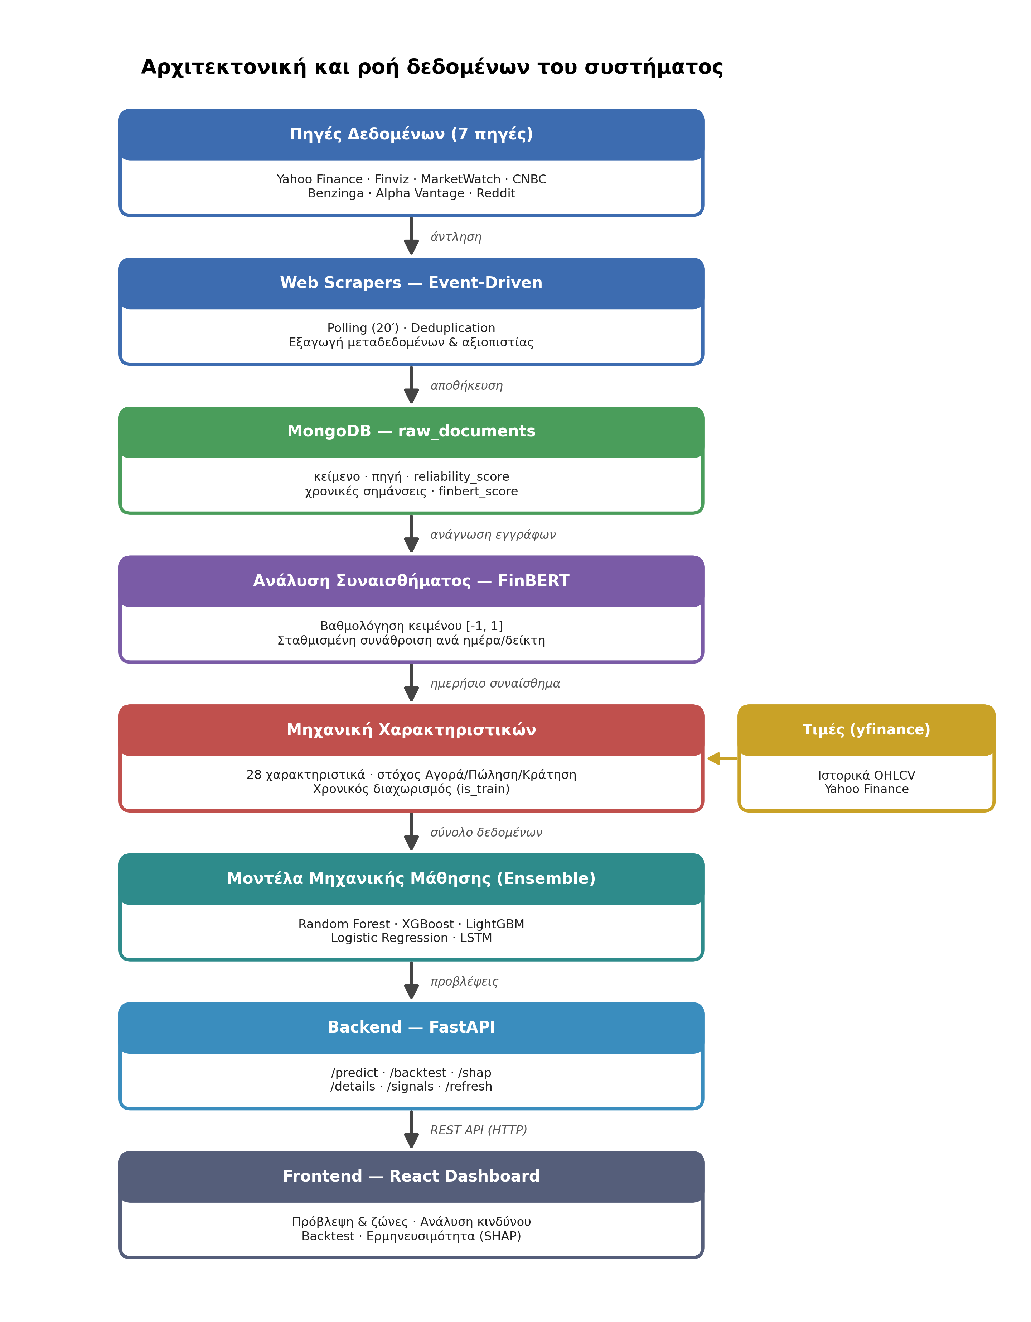
ΣΧΕΔΙΑΣΜΌΣ
Αρχιτεκτονική του συστήματος
▸ Αρθρωτή σχεδίαση: 6 ανεξάρτητα στάδια
▸ Event-driven: data-triggered (polling 20′)
▸ Όχι webhooks/broker — το δηλώνω ρητά
▸ Client–server: FastAPI backend + React frontend
▸ Πλήρως ανοιχτού κώδικα
Ροή: Πηγές → Scrapers → MongoDB → FinBERT → Features → Μοντέλα → Backend → UI
Αλέξανδρος Λένης · Διπλωματική Εργασία 2026
4
Notes:
Αρθρωτή αρχιτεκτονική έξι σταδίων. Event-driven = data-triggered με polling, όχι webhooks.

Slide 6
ΥΛΟΠΟΊΗΣΗ
Τεχνολογίες & εργαλεία
Backend & API
Frontend
Βάση & Συλλογή
▸ Python 3.11
▸ FastAPI
▸ Uvicorn (ASGI)
▸ React
▸ Vite
▸ TailwindCSS
▸ axios
▸ MongoDB
▸ requests
▸ BeautifulSoup
▸ yfinance
Μηχανική Μάθηση
NLP / Συναίσθημα
Κίνδυνος & Ερμηνεία
▸ scikit-learn
▸ XGBoost
▸ LightGBM
▸ TensorFlow/Keras
▸ FinBERT
▸ Transformers
▸ PyTorch
▸ arch (GARCH)
▸ Monte Carlo
▸ SHAP
Όλα ανοιχτού κώδικα — καμία εμπορική εξάρτηση.
Αλέξανδρος Λένης · Διπλωματική Εργασία 2026
5
Notes:
Πλήρης στοίβα ανοιχτού κώδικα: Python/FastAPI, React, MongoDB, scikit-learn/XGBoost/LightGBM/TensorFlow, FinBERT σε PyTorch/Transformers, arch για GARCH, SHAP.

Slide 7
ΔΕΔΟΜΈΝΑ
Πηγές δεδομένων & αξιοπιστία
Πηγή
Κατηγορία
Αξιοπιστία
Έγγραφα
~31.250
Alpha Vantage
Ειδήσεις / API
0.92
13.521
συνολικά έγγραφα
CNBC
Ειδησεογραφική
0.90
185
Yahoo Finance
Πλατφόρμα
0.85
3.155
12
Benzinga
Ειδησεογραφική
0.85
85
δείκτες (10 μετοχές+2 ETF)
Finviz
Πλατφόρμα
0.80
9.149
Η αξιοπιστία (a-priori) χρησιμοποιείται ως βάρος στη συνάθροιση ΚΑΙ ως χαρακτηριστικό εισόδου.
MarketWatch
Ειδησεογραφική
0.80
2.845
Reddit
Κοινωνικό δίκτυο
0.60
2.309
Αλέξανδρος Λένης · Διπλωματική Εργασία 2026
6
Notes:
31.250 έγγραφα από 7 πηγές. Κάθε πηγή έχει βαθμό αξιοπιστίας, από 0.60 (Reddit) έως 0.92 (Alpha Vantage), που χρησιμοποιείται ως βάρος και ως χαρακτηριστικό.

Slide 8
NLP
Ανάλυση συναισθήματος με FinBERT
▸ FinBERT: BERT εκπαιδευμένο σε χρηματοοικονομικά κείμενα
▸ Γιατί εξειδικευμένο; η γλώσσα των οικονομικών είναι ιδιαίτερη
▸ Σκορ ανά έγγραφο: P(θετικό) − P(αρνητικό) ∈ [−1, 1]
▸ Σταθμισμένη συνάθροιση ανά ημέρα & δείκτη
▸ Βάρος = αξιοπιστία πηγής → αξιόπιστες πηγές μετρούν περισσότερο
Σταθμισμένος μέσος όρος
sent_mean = Σ(wᵢ · sᵢ) / Σ wᵢ
όπου w = αξιοπιστία, s = σκορ FinBERT
9 χαρακτηριστικά συναισθήματος:
μέση τιμή, τυπ. απόκλιση, πλήθος, αξιοπιστία, χρονικές υστερήσεις (lags), κυλιόμενοι μέσοι 3/7 ημερών, ορμή συναισθήματος.
Αλέξανδρος Λένης · Διπλωματική Εργασία 2026
7
Notes:
FinBERT, ειδικό για οικονομικά. Σκορ ανά έγγραφο, σταθμισμένη συνάθροιση με βάρος την αξιοπιστία.

Slide 9
ΜΗΧΑΝΙΚΉ ΧΑΡΑΚΤΗΡΙΣΤΙΚΏΝ
28 χαρακτηριστικά σε 6 ομάδες
5
6
3
Τιμές (OHLCV)
Τεχνικοί δείκτες
Ταλαντωτές
Open, High, Low, Close, Volume
MA5/10, Momentum, Returns, lags
RSI14, MACD, MACD signal
2
3
9
Μεταβλητότητα
Όγκος
Συναίσθημα (NLP)
Volatility5, Bollinger %
Volume ratio, High/Low ratio
mean/std/count, lags, 3d/7d, ορμή, αξιοπιστία
Στόχος:
Αγορά / Πώληση / Κράτηση — αν η απόδοση 5 ημερών ξεπερνά ±2%.
Αλέξανδρος Λένης · Διπλωματική Εργασία 2026
8
Notes:
28 χαρακτηριστικά σε 6 ομάδες, με 9 από συναίσθημα. Στόχος 3 κατηγοριών με κατώφλι ±2% στις 5 ημέρες.

Slide 10
ΜΗΧΑΝΙΚΉ ΜΆΘΗΣΗ
Τα 5 μοντέλα του ensemble
Random Forest
Bagging · 300 δέντρα, βάθος 12
XGBoost
Boosting · 400 δέντρα, lr 0.03
LightGBM
Boosting (leaf-wise) · 400 δέντρα
Logistic Regression
Γραμμικό baseline · softmax
LSTM
Νευρωνικό χρονοσειρών · 64→32, dropout 0.2
Διαφορετικές οικογένειες → διαφορετικά σφάλματα → πιο εύρωστος συνδυασμός (σταθμισμένη ψηφοφορία).
Αλέξανδρος Λένης · Διπλωματική Εργασία 2026
9
Notes:
Πέντε μοντέλα από διαφορετικές οικογένειες. Ο συνδυασμός τους είναι πιο εύρωστος.

Slide 11
ΤΟ ΠΙΟ ΚΡΊΣΙΜΟ ΣΗΜΕΊΟ
Μεθοδολογία εκπαίδευσης
✗ Λάθος τρόπος (διαρροή)
✓ Ο τρόπος μου (χωρίς διαρροή)
▸ Τυχαίος / γενικός διαχωρισμός
▸ Το μοντέλο «βλέπει» έμμεσα το μέλλον
▸ Ψευδώς υψηλή ακρίβεια > 60%
▸ Μη ρεαλιστικά αποτελέσματα
▸ Χρονικός διαχωρισμός ΑΝΑ ΔΕΙΚΤΗ (80/20)
▸ Πρόβλεψη μόνο άγνωστου μέλλοντος
▸ Scalers προσαρμοσμένοι μόνο στο train
▸ Εξισορρόπηση κλάσεων + έμφαση συναισθήματος
▸ Early stopping στα νευρωνικά δίκτυα
Αλέξανδρος Λένης · Διπλωματική Εργασία 2026
10
Notes:
Το πιο κρίσιμο σημείο. Αυστηρός χρονικός διαχωρισμός ανά δείκτη, scalers μόνο στο train — ώστε καμία διαρροή. Η διόρθωση έριξε την ακρίβεια από 60% στο ρεαλιστικό 41%.

Slide 12
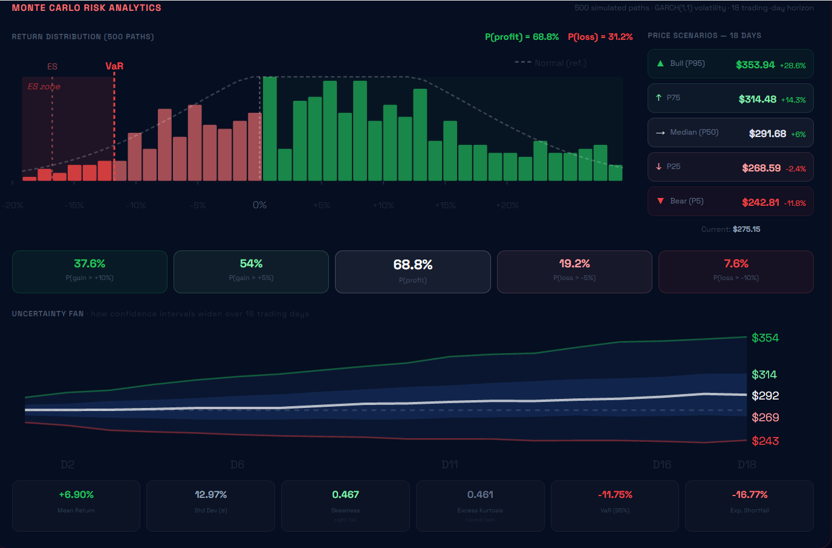
ΑΠΌΦΑΣΗ
Συνδυασμός, πρόβλεψη τιμής & κίνδυνος
▸ Σταθμισμένη ψηφοφορία 5 μοντέλων
▸ Κατώφλι εμπιστοσύνης 0.40 (> 0.333 τυχαίο)
▸ Δυναμική στάθμιση: 40% ακρίβεια + 40% confidence + 20% πρόσφατη
▸ 18-ήμερη προβολή τιμής (πολυβηματικό LSTM)
Ανάλυση κινδύνου
GARCH(1,1) μεταβλητότητα · Monte Carlo 500 διαδρομές · VaR & Expected Shortfall
Αλέξανδρος Λένης · Διπλωματική Εργασία 2026
11
Notes:
Σταθμισμένη ψηφοφορία με κατώφλι 0.40 και δυναμική στάθμιση. Προβολή τιμής 18 ημερών, και ανάλυση κινδύνου με GARCH, Monte Carlo, VaR/ES.

Slide 13
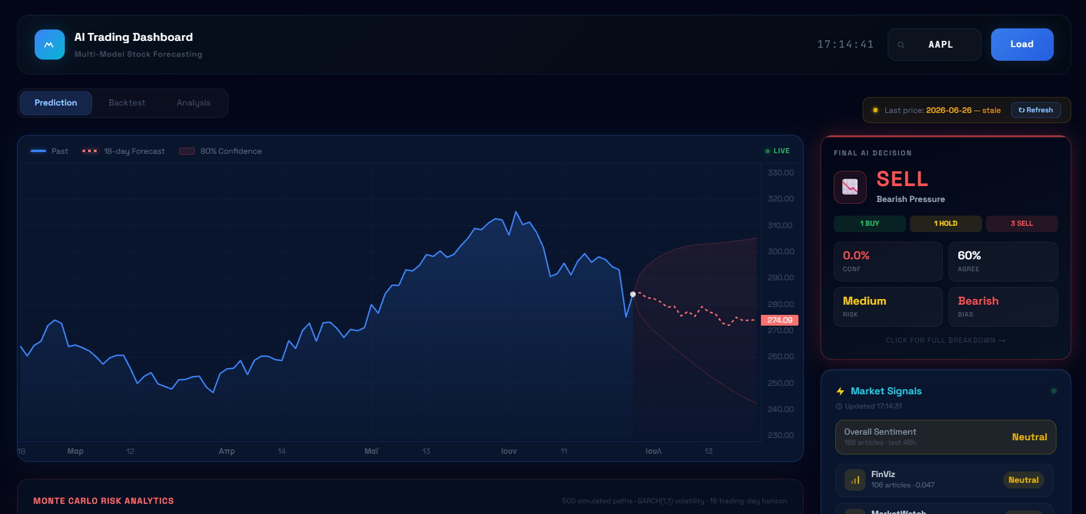
DEMO
Η εφαρμογή — διαδραστικό dashboard
▸ 3 καρτέλες: Prediction, Backtest, Analysis
▸ Γράφημα + 18ήμερη πρόβλεψη
▸ Κάρτες των 5 μοντέλων
▸ Τελική απόφαση ensemble
▸ SHAP: ερμηνεία κάθε πρόβλεψης
▸ Ζωντανά σήματα αγοράς
Αλέξανδρος Λένης · Διπλωματική Εργασία 2026
12
Notes:
Διαδραστική εφαρμογή τριών καρτελών. Διαφάνεια μέσω SHAP — όχι μαύρο κουτί. Εδώ μπορείς να δείξεις ζωντανό demo στο localhost:5173.

Slide 14
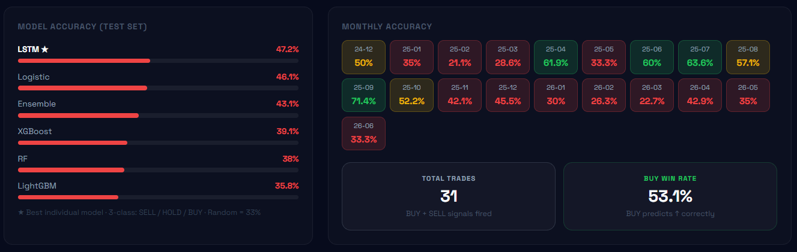
ΑΞΙΟΛΌΓΗΣΗ
Αποτελέσματα: ακρίβεια ταξινόμησης
41.7%
37.9%
33.3%
p < 0.001
καλύτερη ακρίβεια (LSTM)
βασική γραμμή πλειοψηφίας
τυχαίο όριο
McNemar (στατ. σημαντικό)
Τεκμηρίωση (n = 4.452, out-of-sample):
95% διάστημα εμπιστοσύνης 40.1–43.0% (κάτω όριο > πλειοψηφία) · macro-F1 ≈ 0.40 · balanced accuracy ≈ 40% → το μοντέλο ΔΕΝ προβλέπει απλώς την πιο συχνή κλάση.
Αλέξανδρος Λένης · Διπλωματική Εργασία 2026
13
Notes:
n=4.452. Ακρίβεια ~41.6–41.7%, στατιστικά σημαντικά πάνω από τυχαίο και πλειοψηφία, με CI, macro-F1 και McNemar p<0.001.

Slide 15
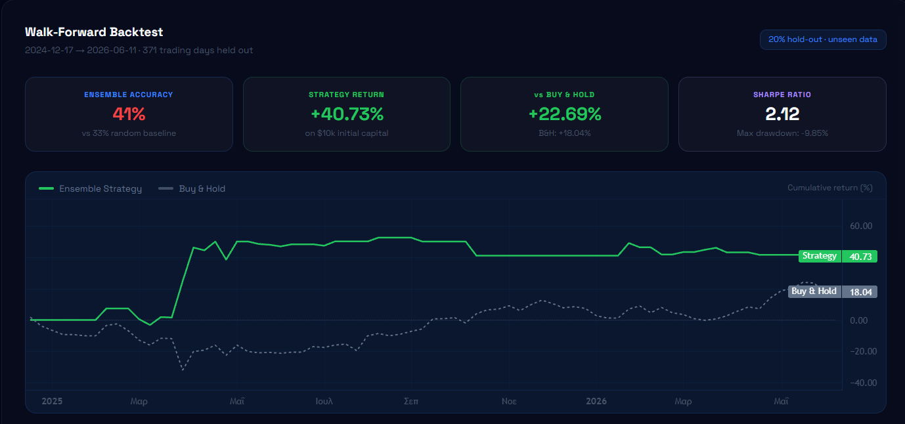
BACKTESTING
Αποτελέσματα: απόδοση στρατηγικής
+40.7%
2.12
+18.0%
70.9%
AAPL απόδοση στρατηγικής
Sharpe (AAPL)
AAPL Buy & Hold
ακρίβεια SPY (ETF)
Εντιμότητα:
Δεν κερδίζει σταθερά την αγορά. Σε ανοδικούς δείκτες υστερεί.
Περιορισμοί (δηλωμένοι): κόστη συναλλαγών, slippage, survivorship bias δεν μοντελοποιούνται.
Αλέξανδρος Λένης · Διπλωματική Εργασία 2026
14
Notes:
Διαφοροποιημένα αποτελέσματα. AAPL Sharpe>2, αλλού υστέρηση. Δηλώνω ρητά τους περιορισμούς: κόστη, slippage, survivorship.

Slide 16
ΕΡΕΥΝΗΤΙΚΉ ΣΥΝΕΙΣΦΟΡΆ
Εστιασμένη μελέτη: στάθμιση συναισθήματος
Ερώτημα: βελτιώνει η στάθμιση με βάση την αξιοπιστία, vs unweighted vs learned; (υποσύνολο 2024+)
Σχήμα στάθμισης
Ακρίβεια
macro-F1
price-only (χωρίς συναίσθημα)
37.74%
0.367
Μη σταθμισμένο (unweighted)
38.89%
0.370
Σταθμισμένο ως προς αξιοπιστία
39.16%
0.371
Learned weights
39.16%
0.370
▸ Συναίσθημα: +1.4 μονάδες έναντι price-only ✓
▸ Στάθμιση αξιοπιστίας: οριακά καλύτερη (εντός θορύβου) — έντιμο εύρημα
▸ Learned weights: όριο δεδομένων → μελλοντική εργασία
Αλέξανδρος Λένης · Διπλωματική Εργασία 2026
15
Notes:
Σύγκριση 4 σχημάτων. Το συναίσθημα δίνει +1.4 μονάδες. Η στάθμιση αξιοπιστίας οριακά καλύτερη. Τα learned weights περιορίζονται από τα δεδομένα.

Slide 17
ΜΕΘΟΔΟΛΟΓΊΑ
Προβλήματα που αντιμετώπισα & έλυσα
Διαρροή πληροφορίας
Σειρά χαρακτηριστικών LSTM
Ψευδώς 60%+ → χρονικός διαχωρισμός → ρεαλιστικά 41%
Ασυμφωνία train/predict → σιωπηλή υποβάθμιση → ενιαία σειρά
Αντιστοίχιση κλάσεων
Reddit → δείκτες
{-1,0,1} vs {0,1,2} στην αξιολόγηση → επαναχαρτογράφηση
Μόνο σύμβολα → 93% χάνονταν → λεξικό εμπορικών ονομάτων
Αραίωση συναισθήματος
Κωδικοποίηση / CPU
2024+ δεδομένα → βάρος ×1.5 + δίκαιη αξιολόγηση
UTF-8 fix · εκπαίδευση σε CPU (όχι GPU σε Windows)
Αλέξανδρος Λένης · Διπλωματική Εργασία 2026
16
Notes:
Το κρισιμότερο: διαρροή έδινε 60%+, η διόρθωση το έριξε στο 41%. Και άλλα ύπουλα σφάλματα. Προτίμησα το έντιμο αντί για το εντυπωσιακό.

Slide 18
ΕΠΊΛΟΓΟΣ
Συμπεράσματα & μελλοντικές προοπτικές
Συμπεράσματα
Μελλοντικές προοπτικές
▸ Πλήρες, λειτουργικό, ανοιχτού κώδικα σύστημα
▸ Μετρήσιμη & στατιστικά σημαντική ικανότητα
▸ Τεκμηριωμένη συνεισφορά του συναισθήματος
▸ Αυστηρή, έντιμη μεθοδολογία
▸ Διαφανής ανάδειξη δυνατοτήτων ΚΑΙ ορίων
▸ Μεγαλύτερο ιστορικό βάθος συναισθήματος
▸ Μάθηση βαρών αξιοπιστίας από τα δεδομένα
▸ Προσαρμογή σε market regimes (bull/bear)
▸ Ενσωμάτωση κόστους συναλλαγών
▸ Επέκταση σε άλλες αγορές
Αλέξανδρος Λένης · Διπλωματική Εργασία 2026
17
Notes:
Πλήρες σύστημα με μετρήσιμη, στατιστικά σημαντική ικανότητα και διαφανή όρια. Μελλοντικά: περισσότερο ιστορικό, learned weights, regimes, κόστη συναλλαγών.

Slide 19
Σας ευχαριστώ
Ευχαριστώ τον επιβλέποντα, Αναπλ. Καθηγητή κ. Σωτήρη Χριστοδούλου,
και τα μέλη της επιτροπής για τον χρόνο τους.
Ερωτήσεις;
Notes:
Ευχαριστώ τον επιβλέποντα και την επιτροπή. Είμαι στη διάθεσή σας για ερωτήσεις.

